Slide 1
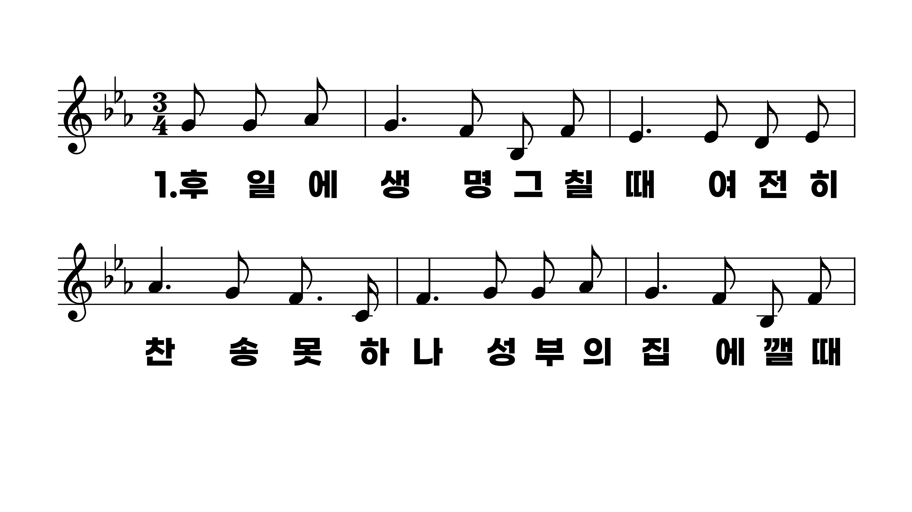
608장 후일에 생명 그칠 때
1.후일에생명
2.후일에장막
3.후일에석양
4.그날을예비

Slide 2
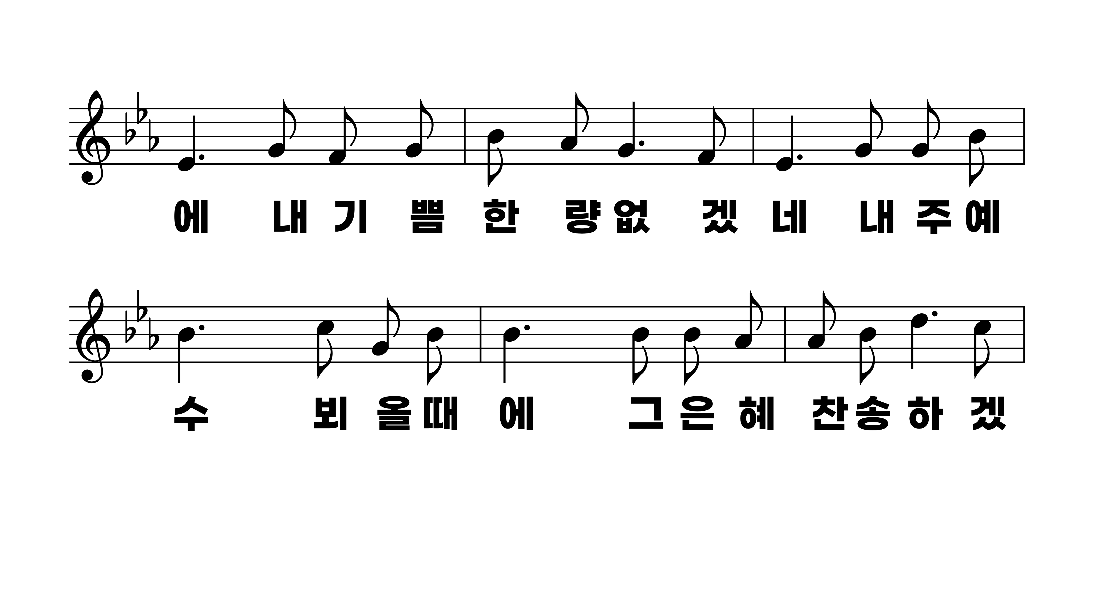
608장 후일에 생명 그칠 때
1.후일에생명
2.후일에장막
3.후일에석양
4.그날을예비

Slide 3
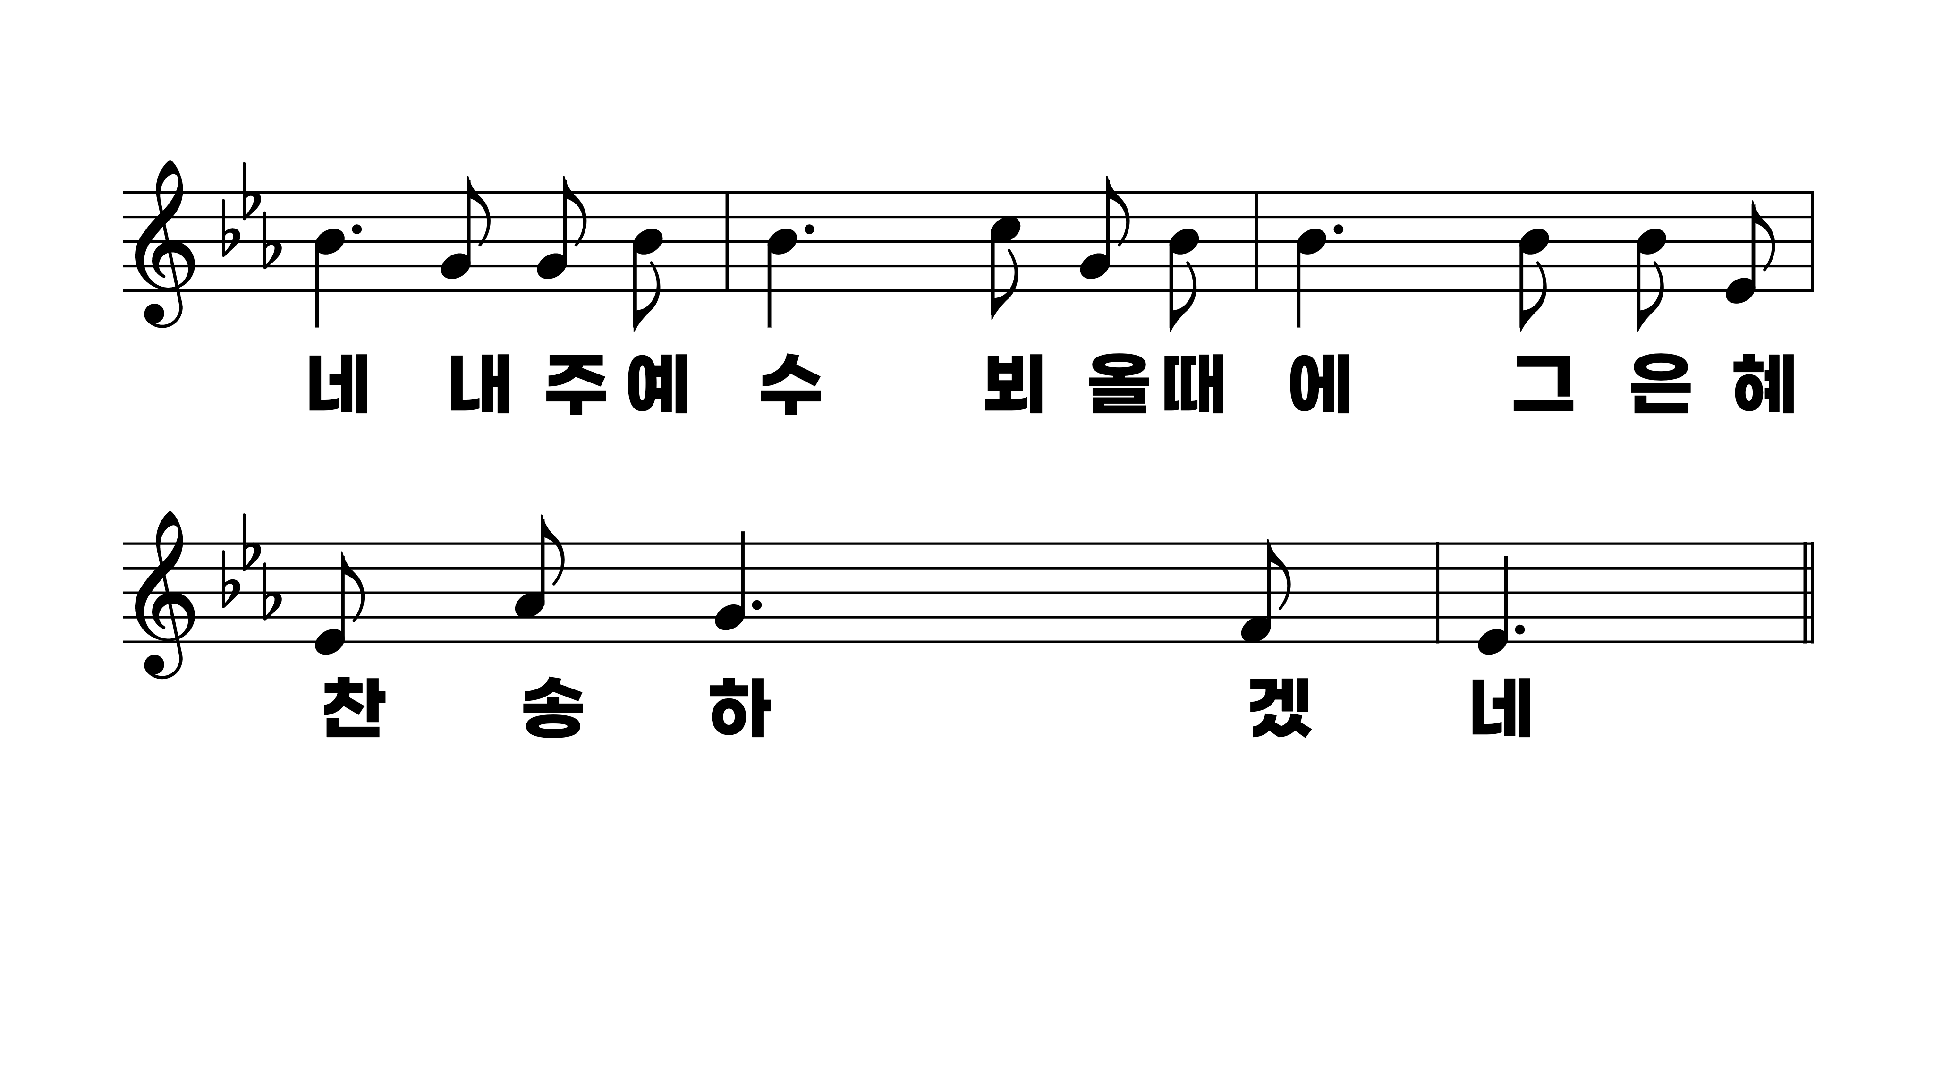
608장 후일에 생명 그칠 때
1.후일에생명
2.후일에장막
3.후일에석양
4.그날을예비

Slide 4
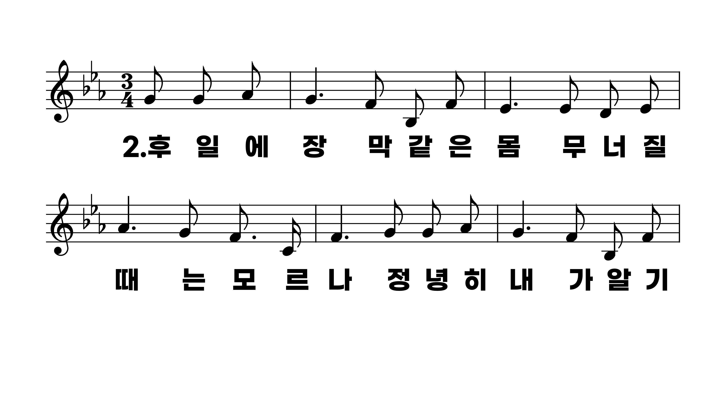
608장 후일에 생명 그칠 때
1.후일에생명
2.후일에장막
3.후일에석양
4.그날을예비

Slide 5
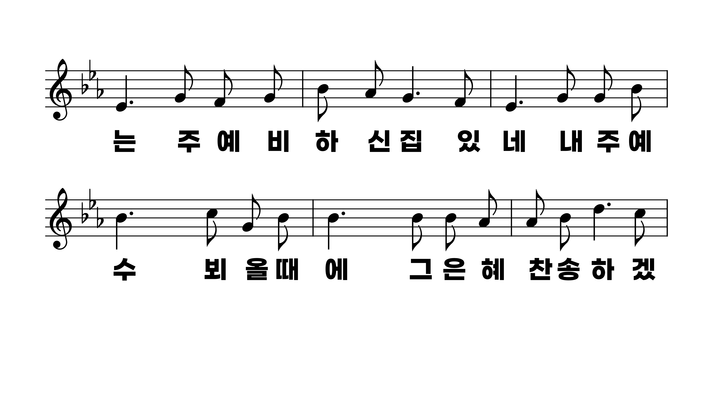
608장 후일에 생명 그칠 때
1.후일에생명
2.후일에장막
3.후일에석양
4.그날을예비

Slide 6
608장 후일에 생명 그칠 때
1.후일에생명
2.후일에장막
3.후일에석양
4.그날을예비

Slide 7
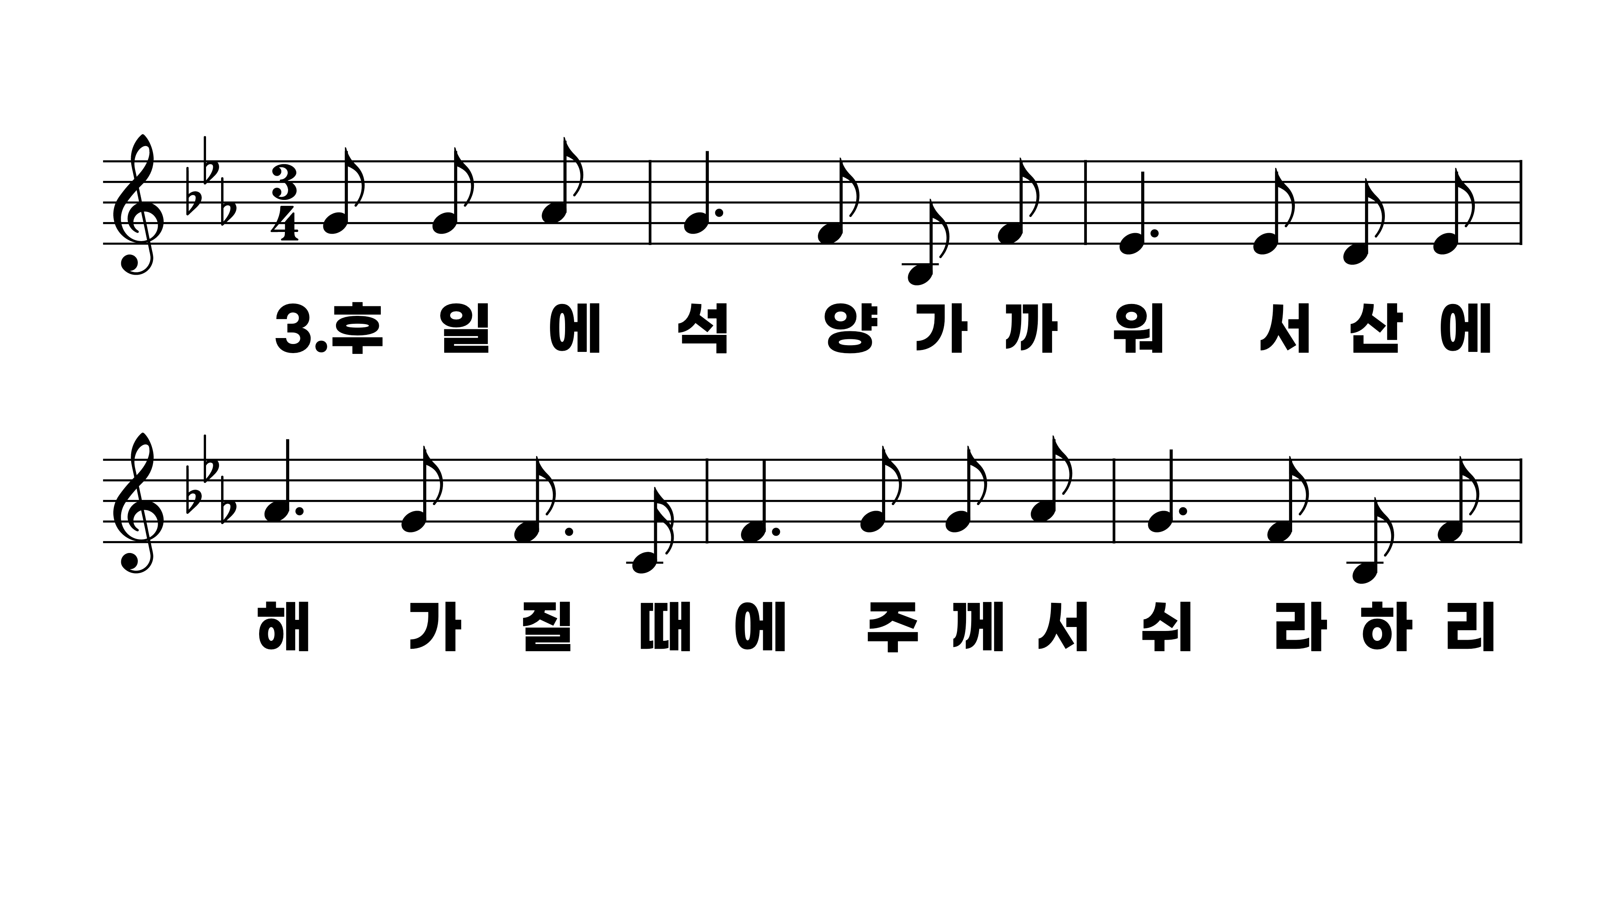
608장 후일에 생명 그칠 때
1.후일에생명
2.후일에장막
3.후일에석양
4.그날을예비

Slide 8
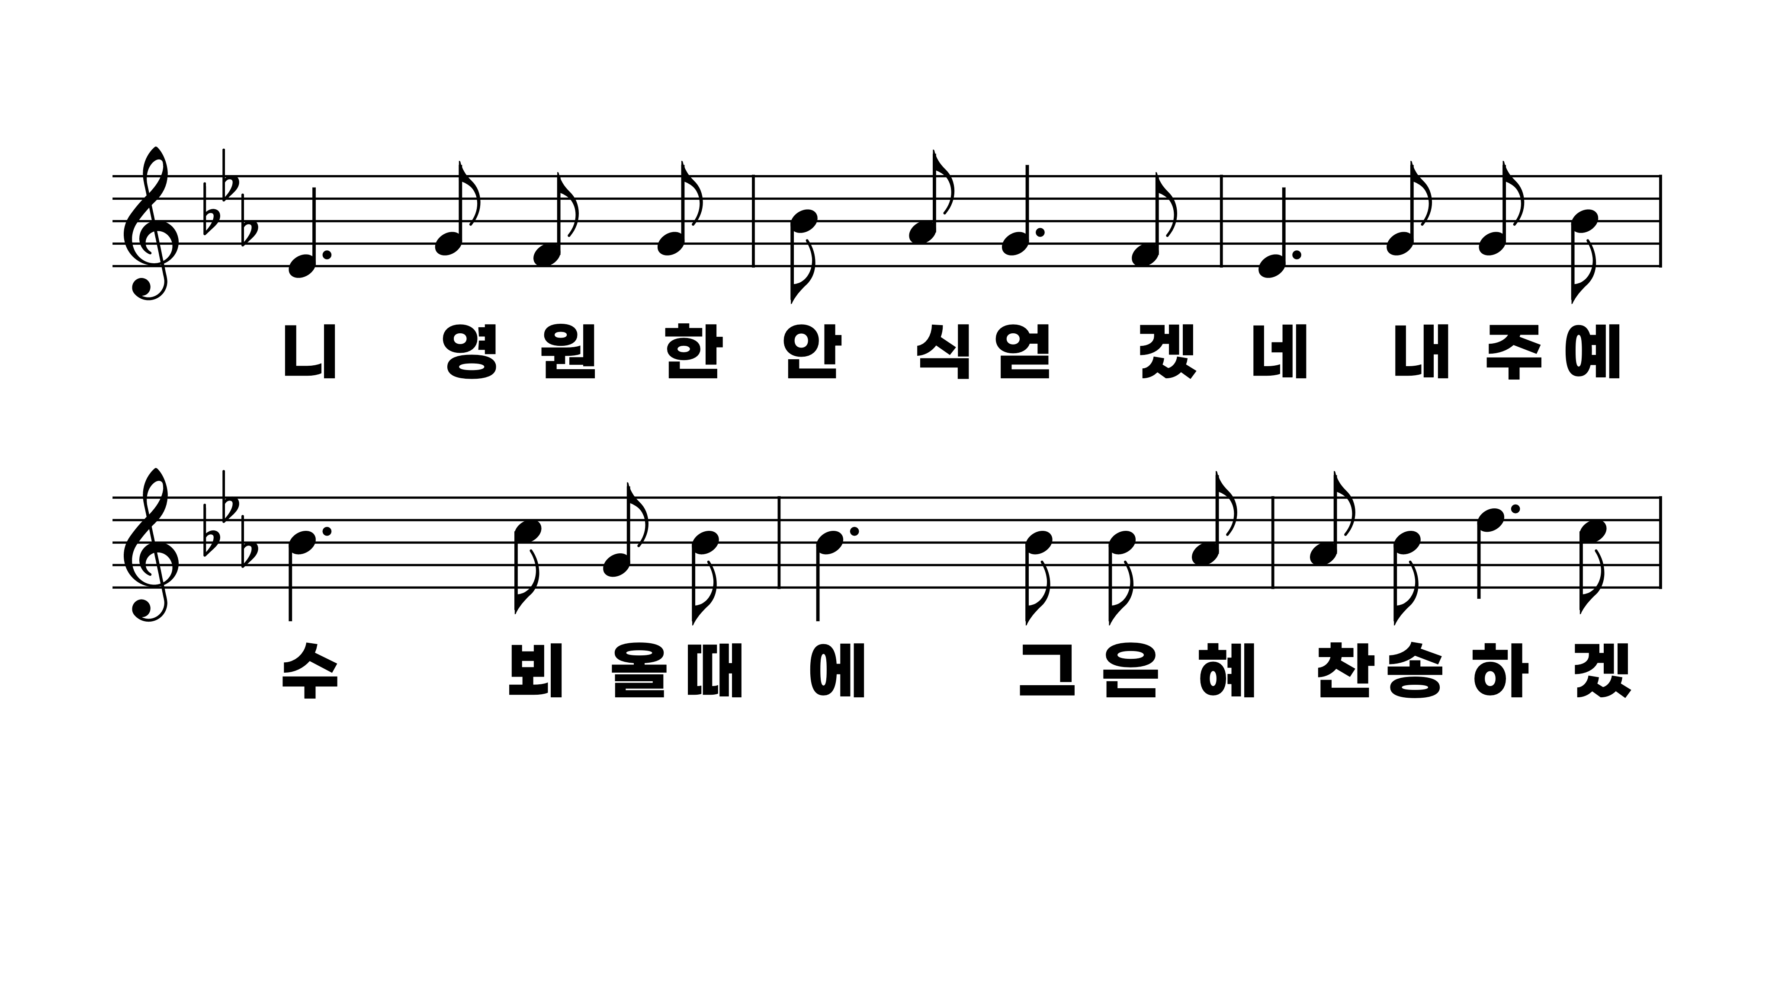
608장 후일에 생명 그칠 때
1.후일에생명
2.후일에장막
3.후일에석양
4.그날을예비

Slide 9
608장 후일에 생명 그칠 때
1.후일에생명
2.후일에장막
3.후일에석양
4.그날을예비

Slide 10
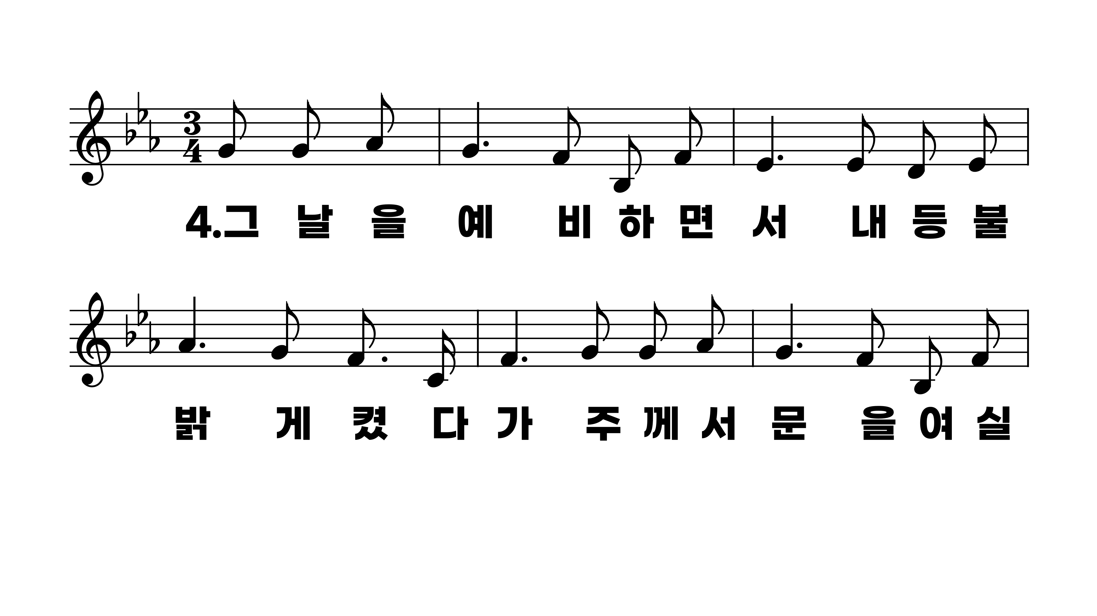
608장 후일에 생명 그칠 때
1.후일에생명
2.후일에장막
3.후일에석양
4.그날을예비

Slide 11
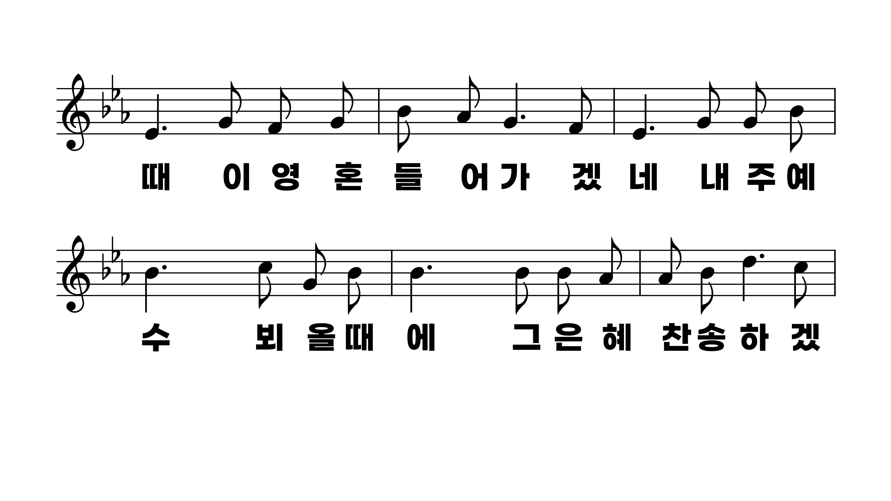
608장 후일에 생명 그칠 때
1.후일에생명
2.후일에장막
3.후일에석양
4.그날을예비

Slide 12
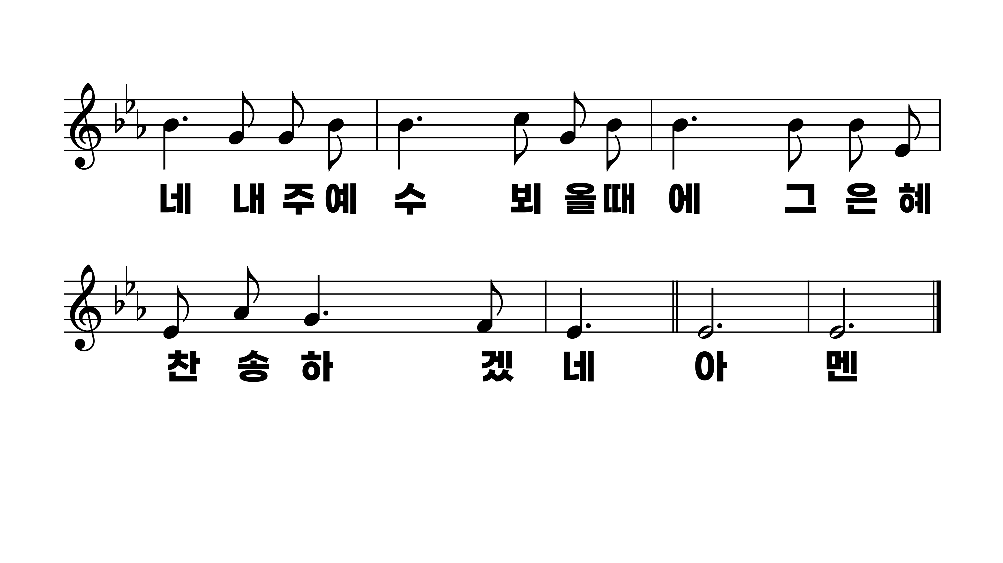
608장 후일에 생명 그칠 때
1.후일에생명
2.후일에장막
3.후일에석양
4.그날을예비

